Slide 1




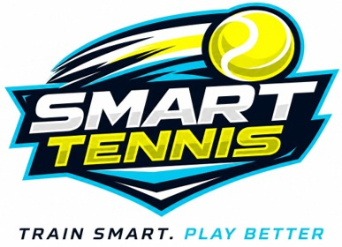

Projeto Smart Ace
Guilherme Barioni, Iury Xavier, Lilian Conde, Marcus Duque, Murilo Vieira
Orientadores: João Trencher, Rodnil Lisboa, Victor Rosetti, Edson Barbero, Katia Bossi
Parceiro
Resumo
do projeto
Durante uma partida de tênis contra uma máquina lançadora de bolas, um atleta pode ter dificuldade em entender as suas métricas e estabelecer objetivos.
Diante desse desafio proposto pela Smart Tennis, o nosso grupo Enrolados, criou o Smart Ace, a nossa proposta busca integrar sensores IoT, visão computacional e aplicativo gamificado para entregar uma experiência de aprendizado e melhoria contínuos.
Com o sensor acoplado à uma raquete, o usuário consegue iniciar uma série de treinos guiados, esses treinos contam com a execução de diferentes golpes, combos e timer que no final da partida, contabilizam a pontuação e xp do jogador. Com a sua pontuação, o jogador consegue comparar a sua performance com outros usuários em um sistema de ranking global e acompanhar a sua evolução através de um sistema de níveis e insights sobre a sua performance. Buscando garantir a continuação perpetua do serviço, também possibilitamos a criação de treinos personalizados pela comunidade.
Olhando para o futuro, buscamos maior integração com as máquinas lançadoras de bolas e demonstrações do funcionamento do nosso sistema em arenas, visando entender a recepção do publico ao produto.
V SEMANA FECAP DE TECNOLOGIA - 2026
Fundação Escola de Comércio Álvares Penteado - FECAP

